Slide 1


Публичный отчет первичной профсоюзной организации
ГБОУ «Школа №1499» за 2018 год

Slide 2
Цель работы Профсоюзной организации:
Защита профессиональных, трудовых, социально –экономических прав и интересов работников, их здоровья, занятости и социального статуса.
ЗАДАЧИ:
Улучшение социально – экономического положения работников
Развитие социального партнерства
Укрепление и развитие профессиональной солидарности
Взаимопомощь членам ППО

Slide 3

Тематика заседаний Профкома:
Организационная работа;
- Коллективный договор и его выполнение;
- проведение культурно-массовых, спортивных - и оздоровительных мероприятий;
- охрана труда;
- проведение акций солидарности;
- профсоюзная учеба;
- финансовые вопросы;
- выделение материальной помощи;
- правовая защита интересов членов профсоюза;
- отдых и оздоровительная программа;
…

Slide 4

Коллективно – договорная кампания
в 2018 году
Коллективный договор в ГБОУ «Школа №1499
имени Героя Советского Союза
Ивана Архиповича Докукина»
продлён до 30.06.2019 года

Slide 5
Анализ расходования денежных средств
в 2018 году
Материальная помощь
Корпоративные праздники
Премирование
Экскурсии
Отдых выходного дня и оздоровление
Подарки ветеранам
Новогодняя кампания

Slide 6
Процент членов профсоюза от общего
числа работников на 31.12.2018 года
Отделение ОК | Всего сотрудников | Состоят в ППО | %
ШО 1 + администрация | 107 | 69 | 64%
ШО 2 | 24 | 20 | 83%
ШО 3 | 42 | 13 | 31%
ШО 4 | 26 | 17 | 65%
ШО 5 | 38 | 31 | 82%
ДО 6 | 51 | 40 | 78%
ДО 7 | 54 | 42 | 78%
ДО 8 | 43 | 28 | 65%
ИТОГО | 385 | 260 | 68%

Slide 7
Охрана труда
Сумма средств, освоенных на охрану труда за прошедший год всего | 535500
На медицинские осмотры | 410800
На специальную оценку условий труда | 44000
На обучение по охране труда | 78700
Из них всего за счет средств ФСС | 44000

Slide 8
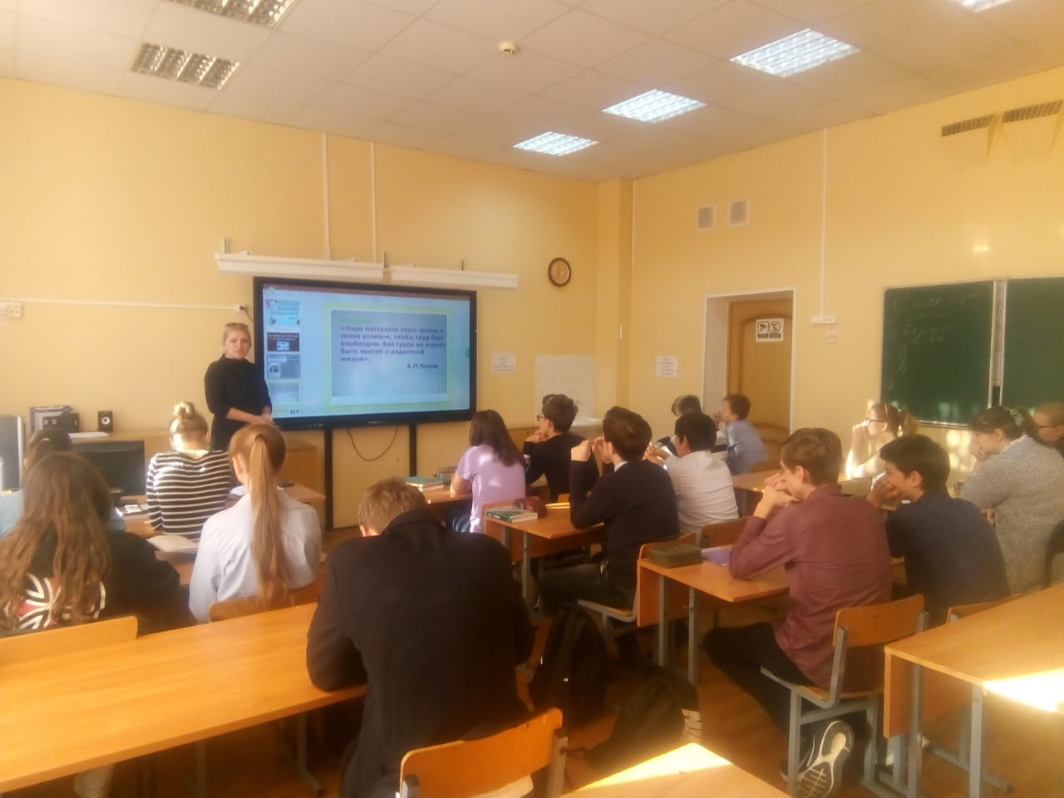
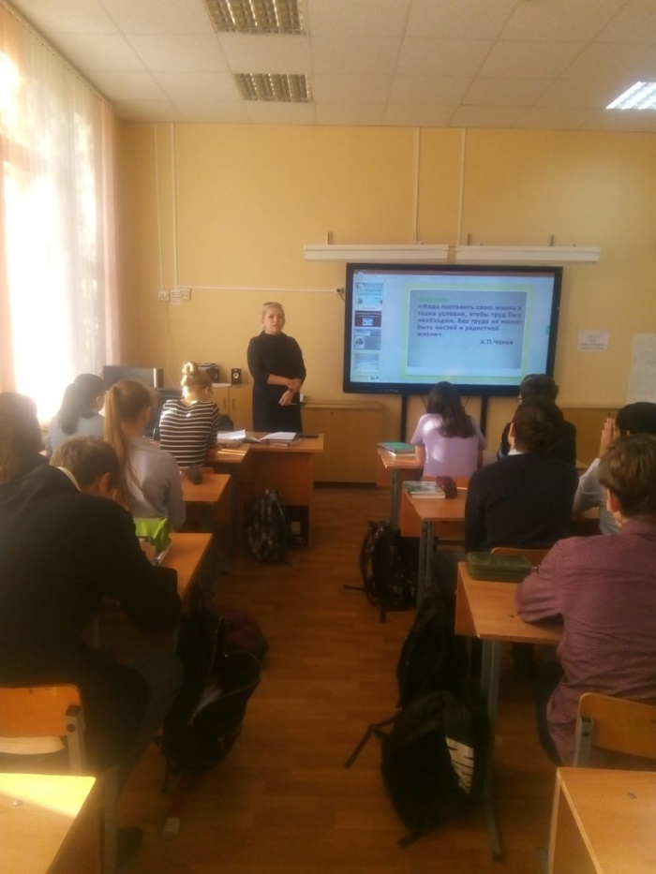
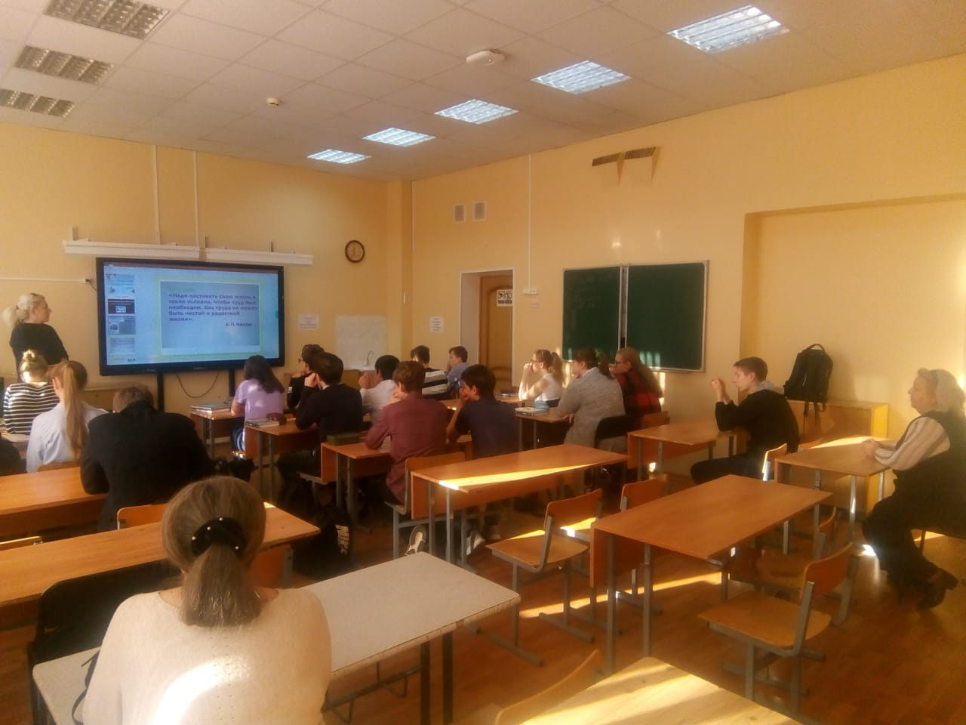
Профсоюзные уроки

Slide 9
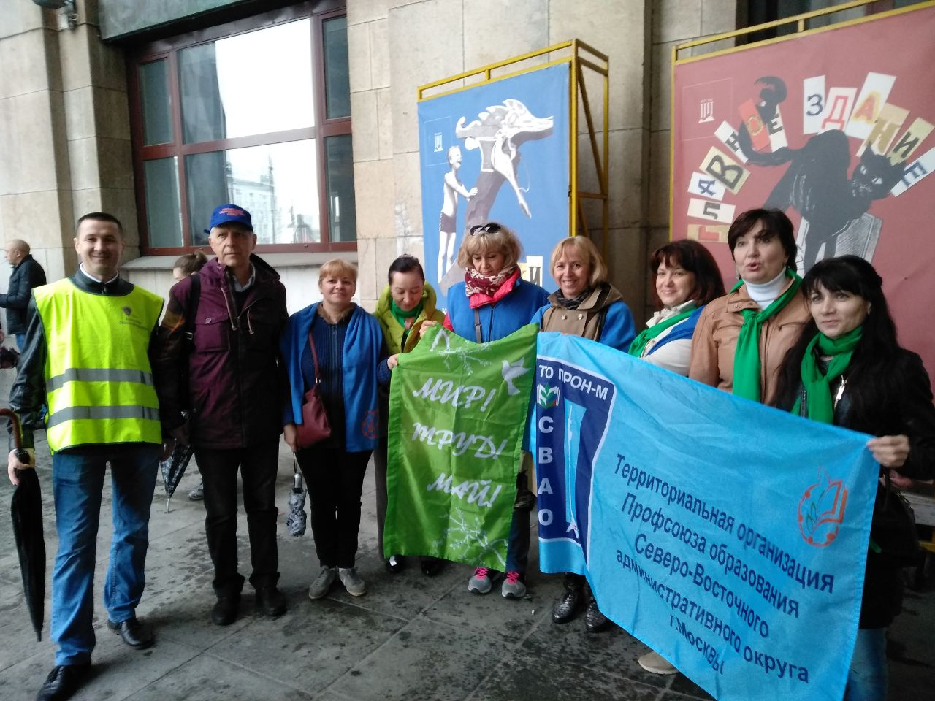
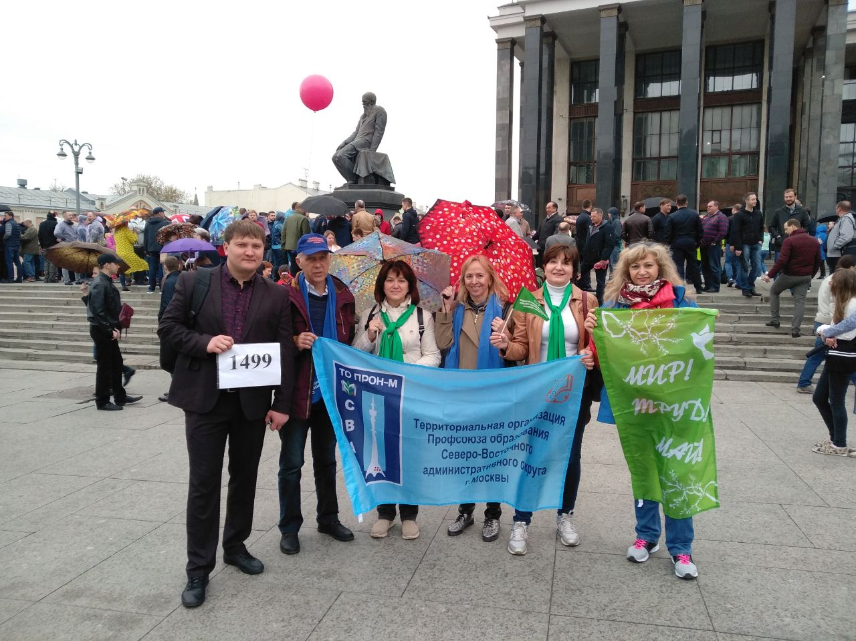
МИР! ТРУД! МАЙ!

Slide 10
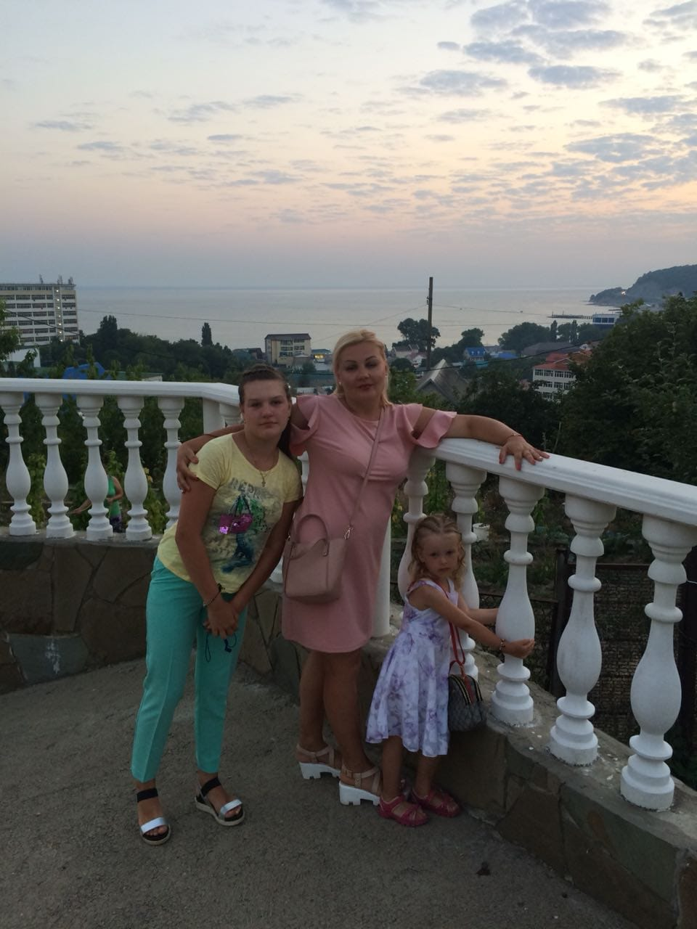
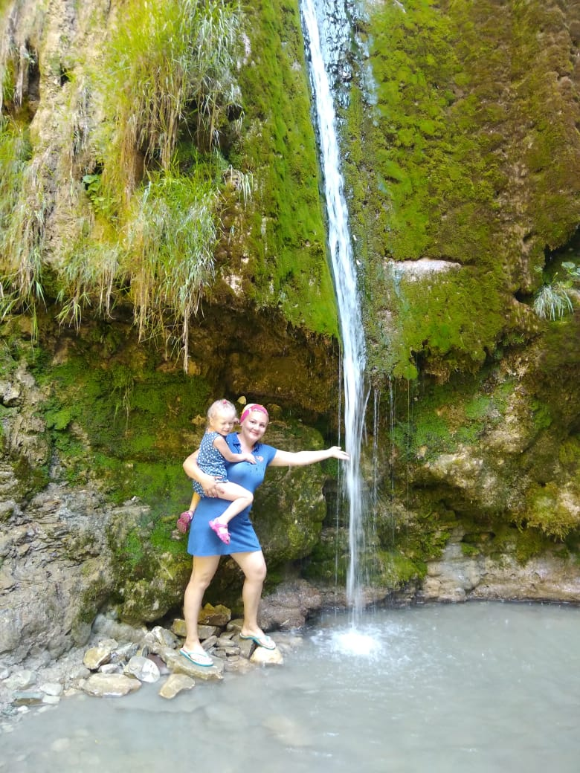
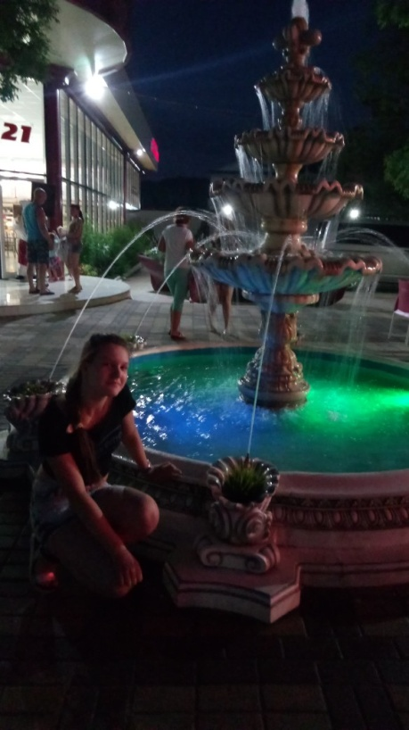
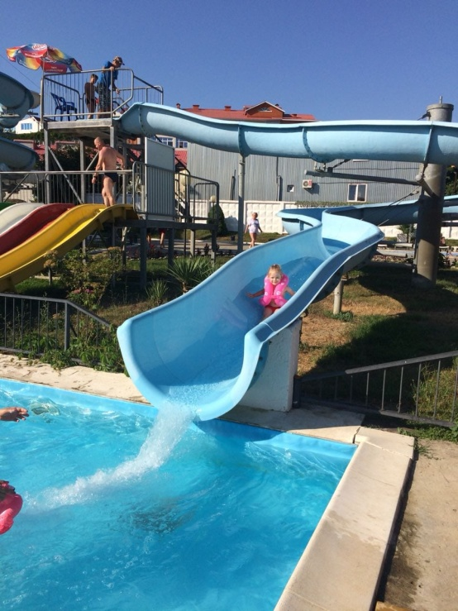
ЛЕТНИЙ ОТДЫХ

Slide 11
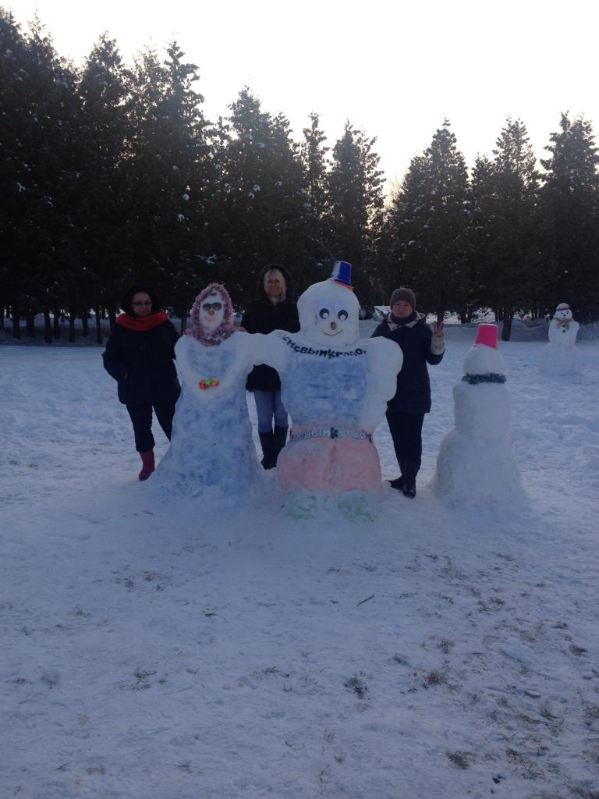
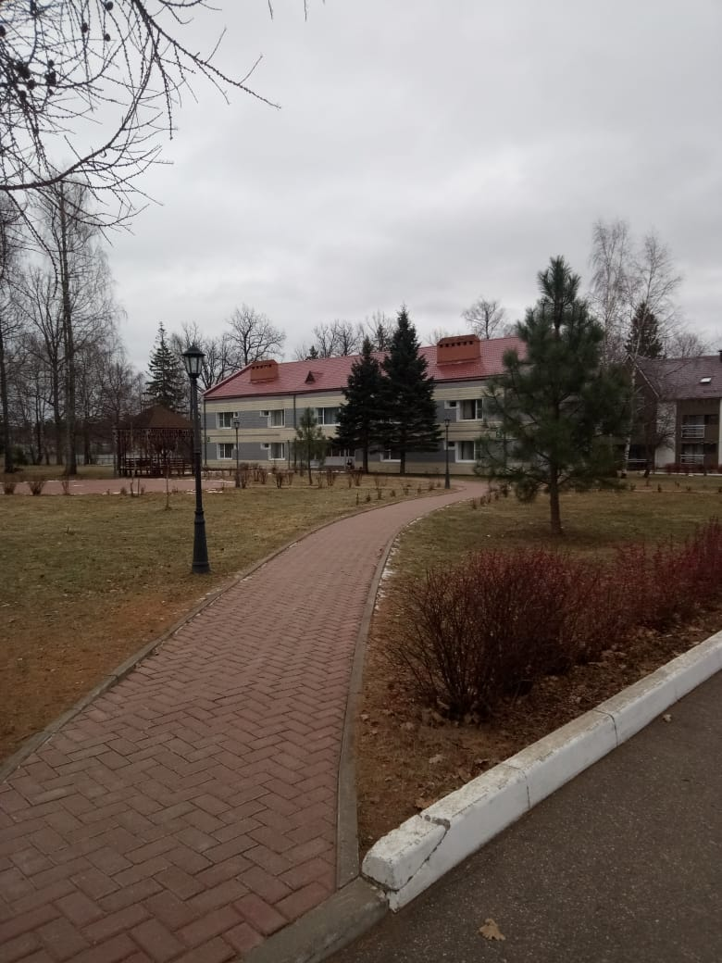
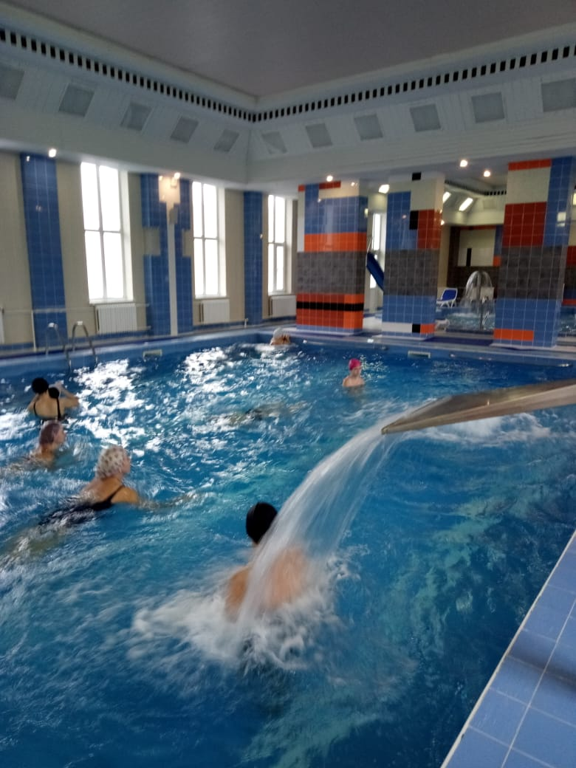
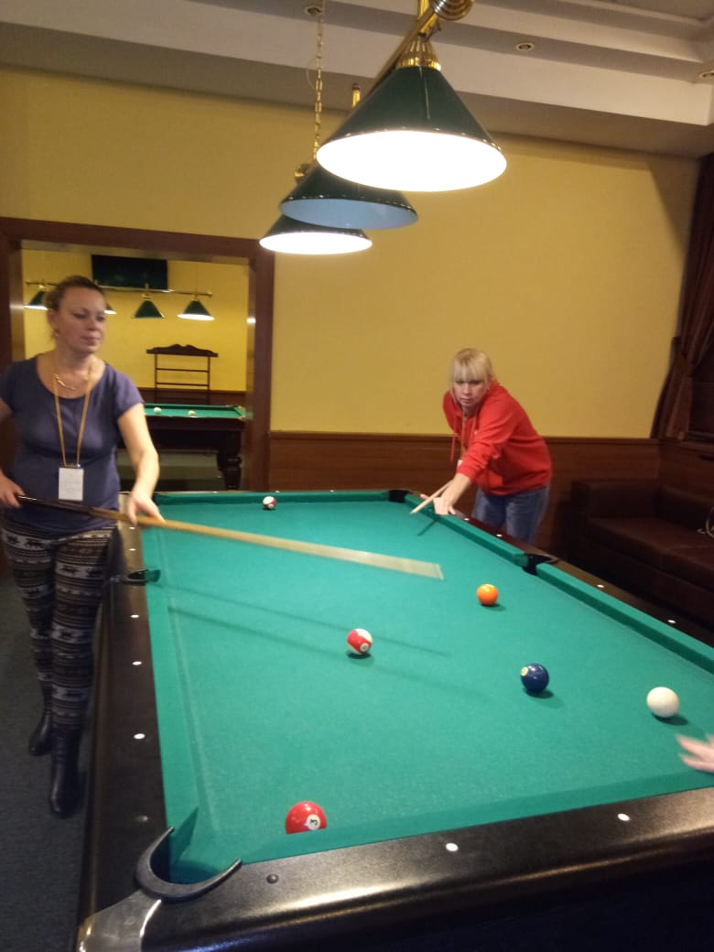
ОТДЫХ ВЫХОДНОГО ДНЯ
СПА ПАНСИОНАТ «БЕКАСОВО»

Slide 12
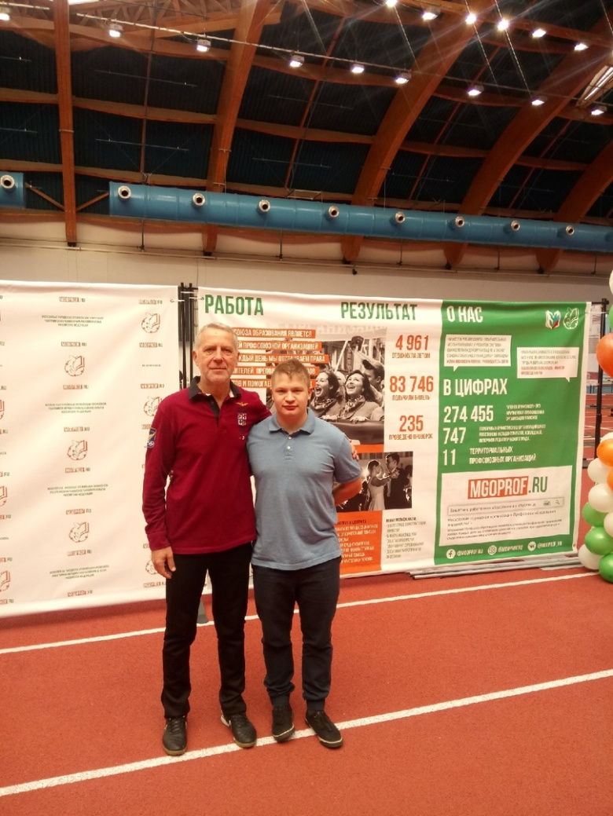
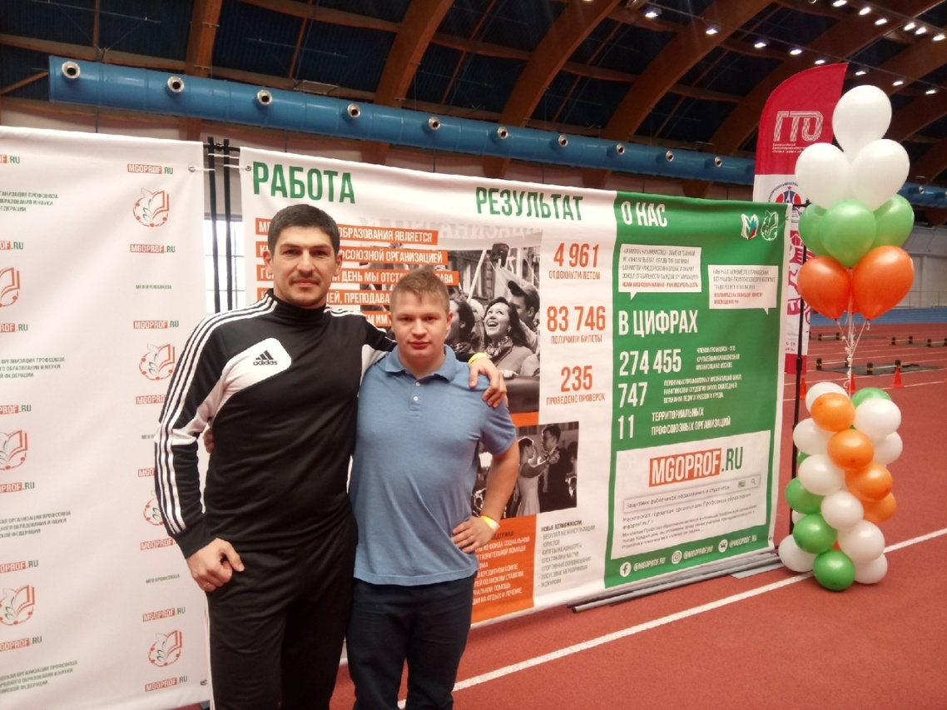
ФЕСТИВАЛЬ ГТО «ЗНАНИЕ – СИЛА»

Slide 13
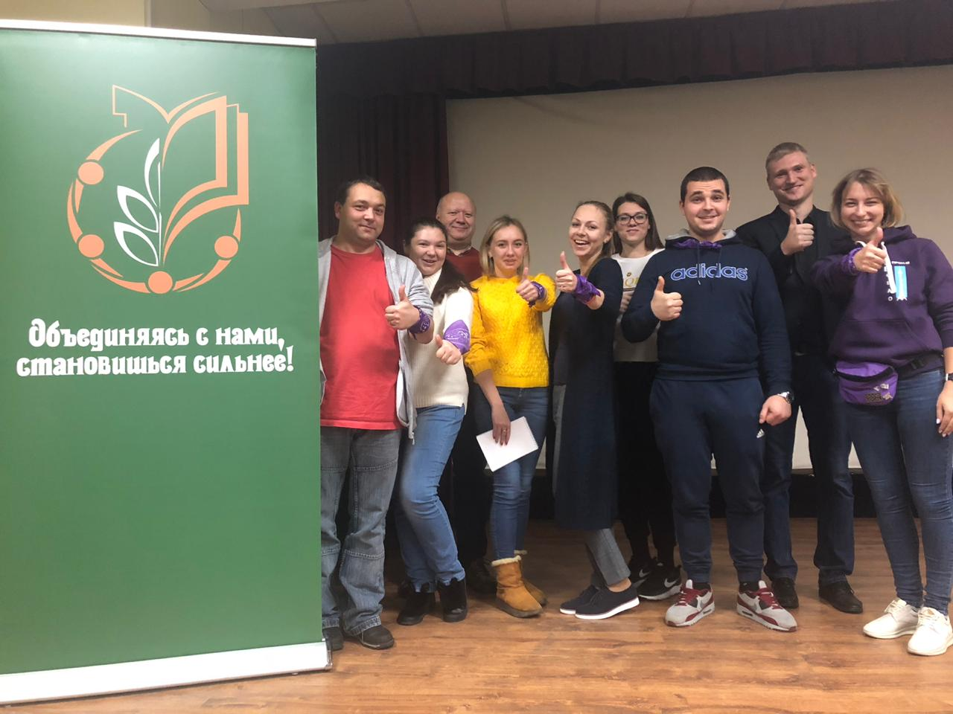
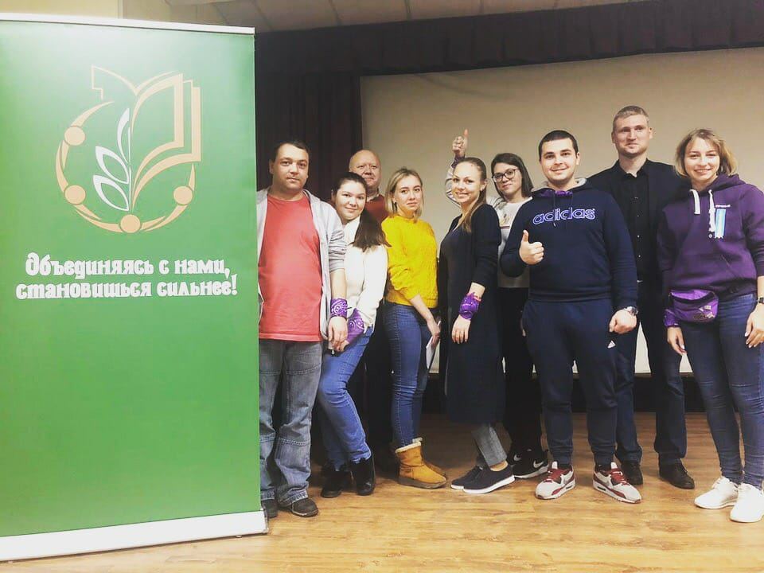
Выездной семинар молодых педагогов
1-2 декабря. Представляла школу
Комиссарова Екатерина Сергеевна

Slide 14
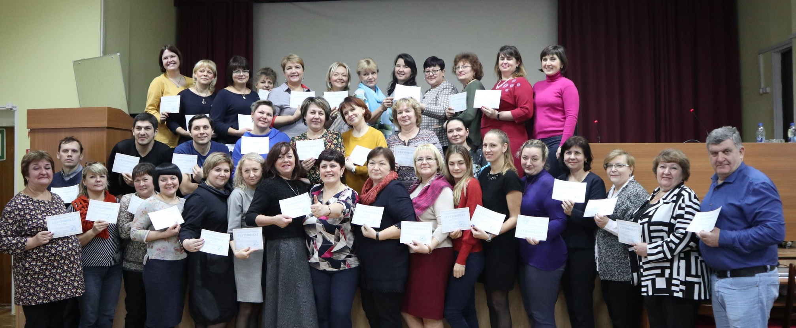
Обучение председателей ППО 10-11 декабря

Slide 15
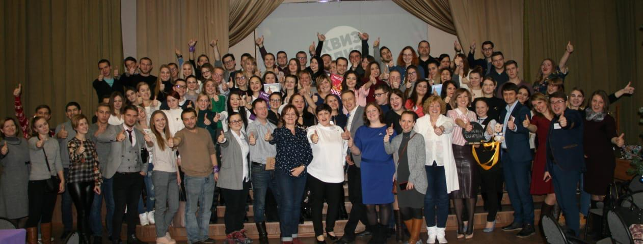
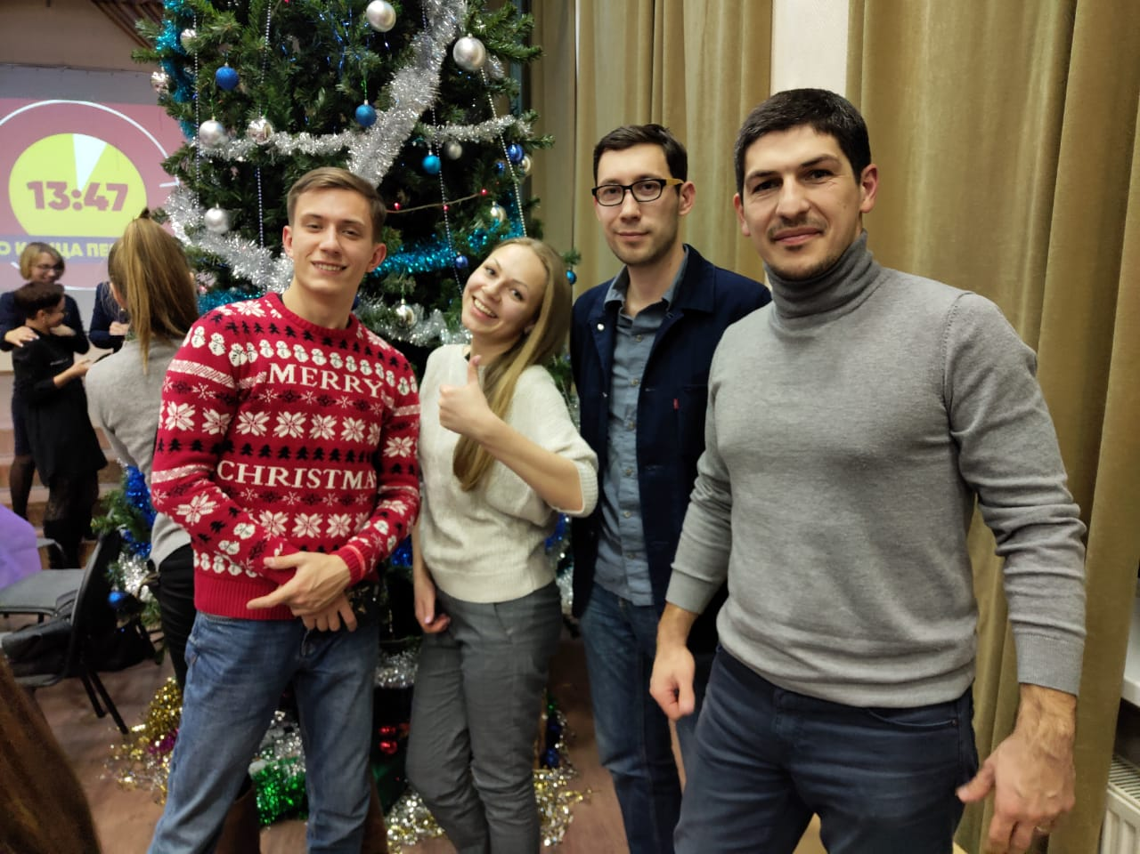
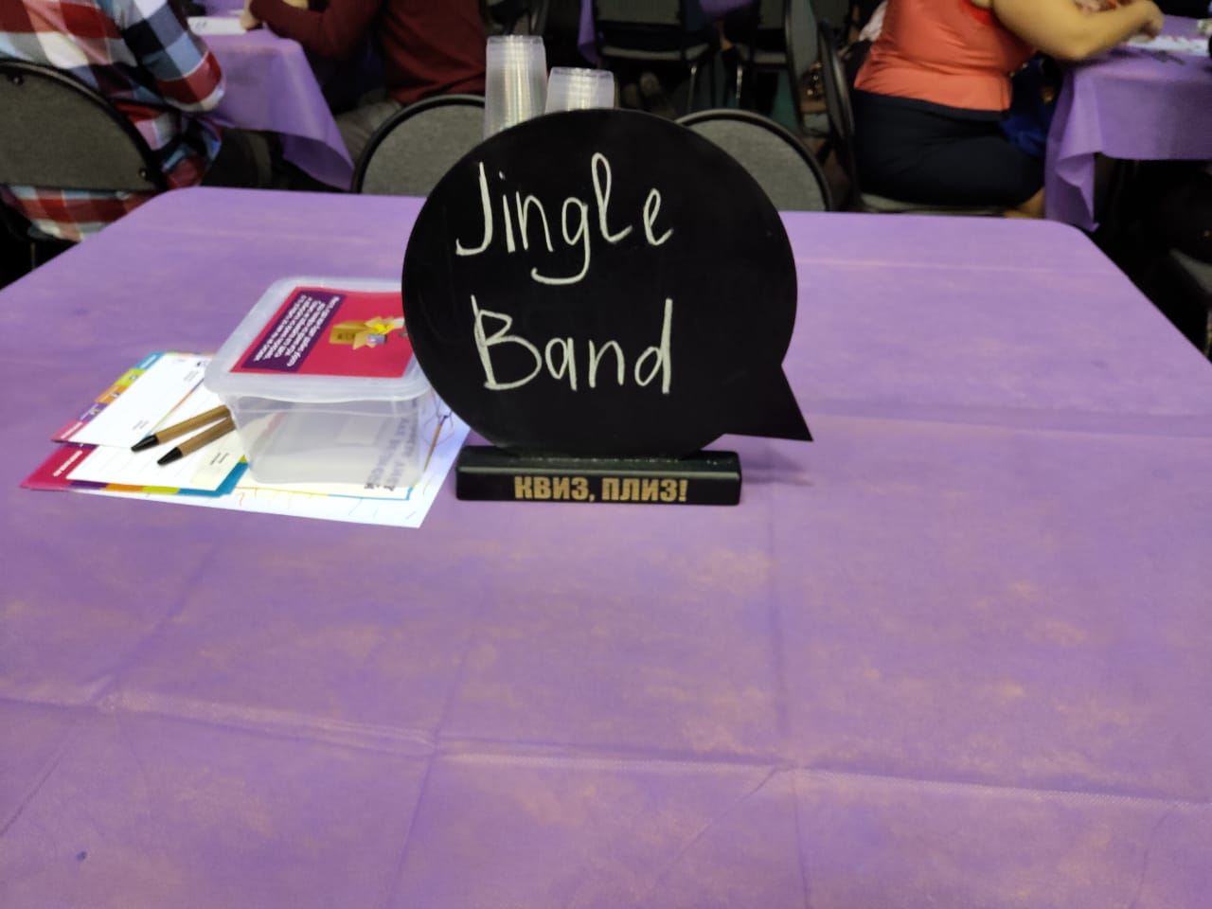
Игра « КВИЗ-ПЛИЗ»!

Slide 16
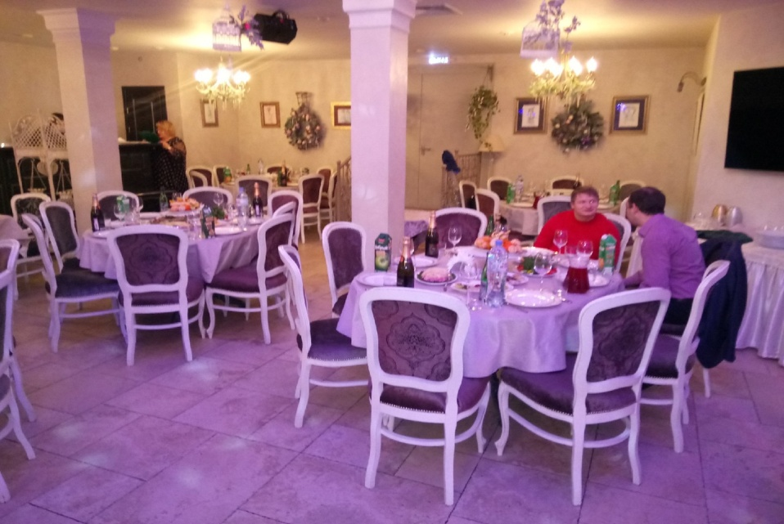
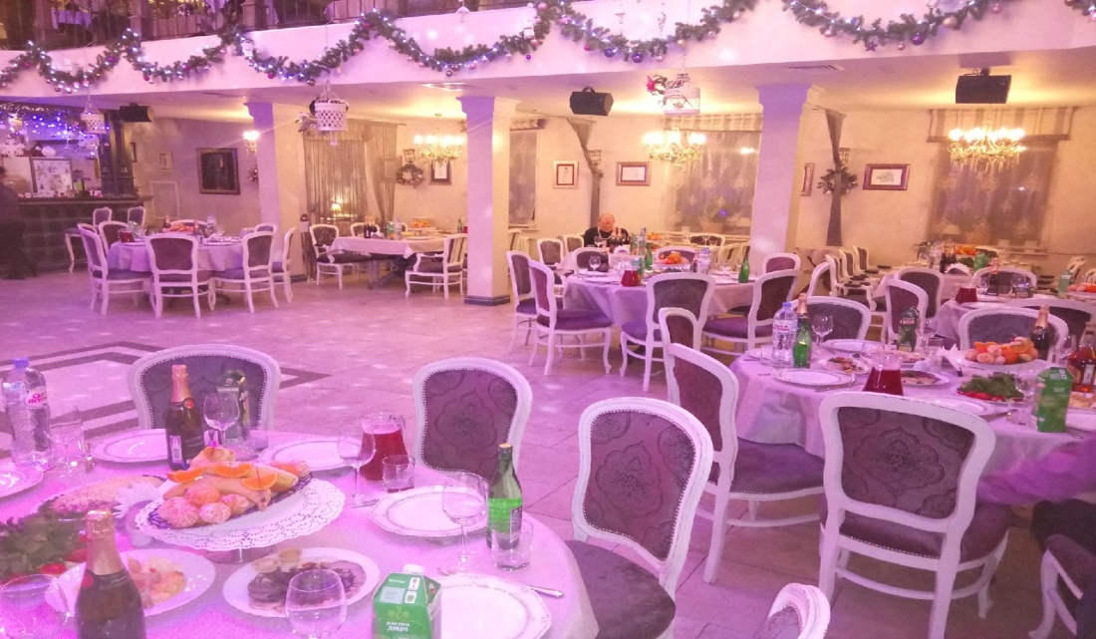
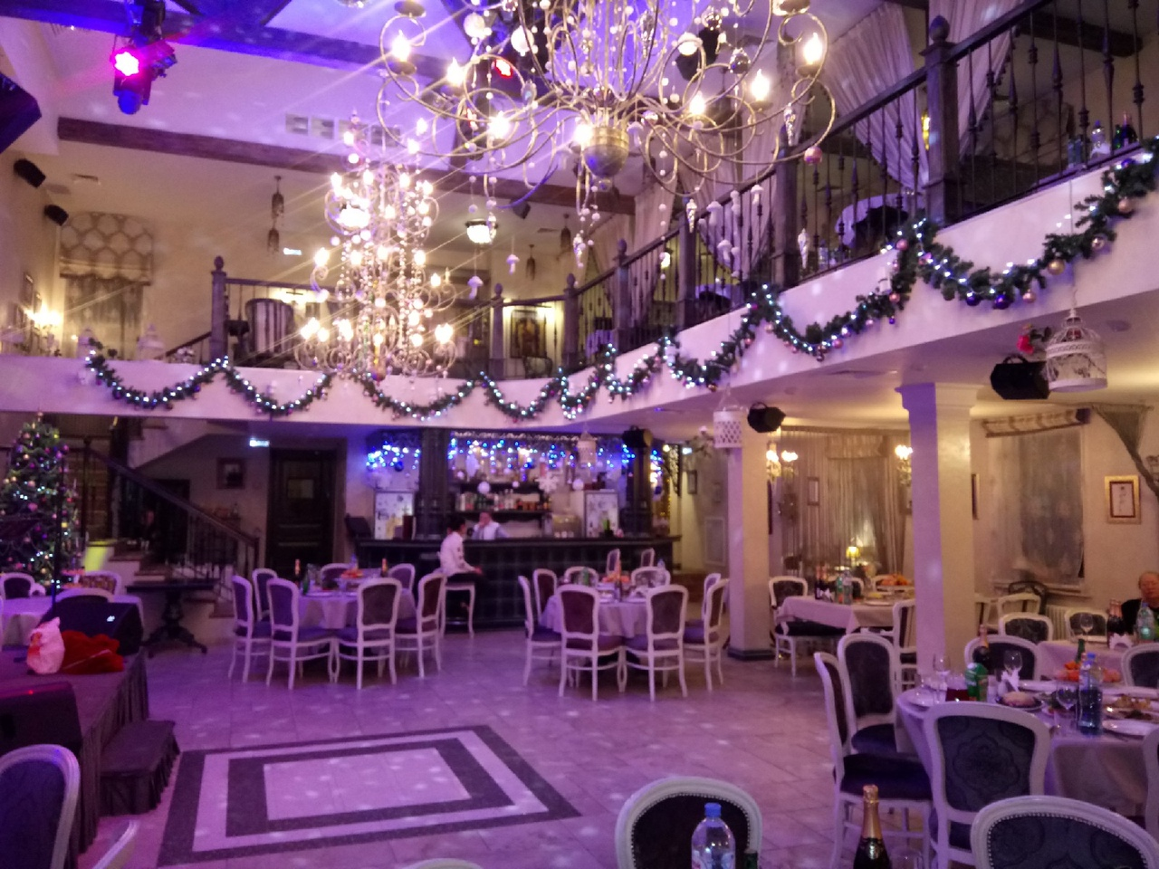
Новогодний праздничный вечер

Slide 17
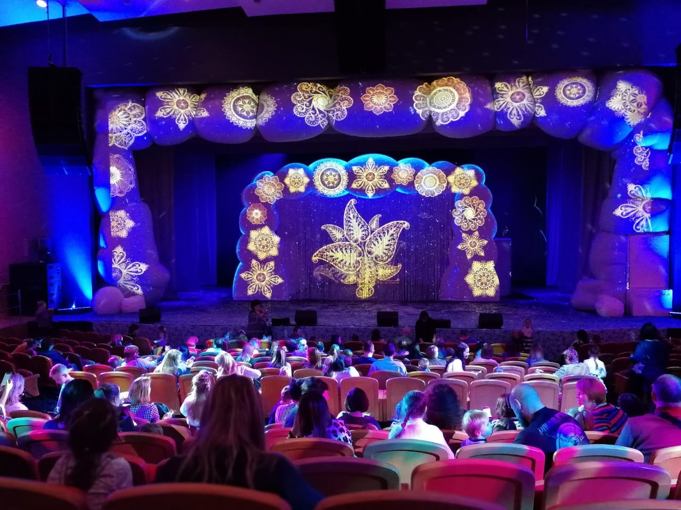
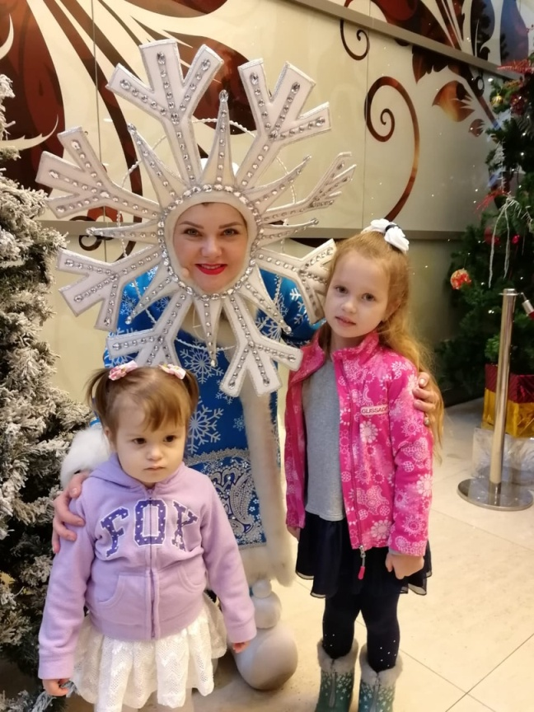
Новогодняя кампания
Цирк на Цветном бульваре
ООО Дилявер
Окружная ёлка ЦДТ«Биберево»

Slide 18

ППО
ГБОУ Школа №1499
Приоритетные направления:
сохранение членской базы ППО,
повышение ее численности;
изучение положительного опыта работы ППО СВАО , внедрение положительного опыта в работу ППО
Школа №1499 по различным вопросам;
осуществление мер по повышению статуса профсоюзных
активистов, усилению их правовой и социальной
защищенности.

